Slide 1
«Евгений ОНЕГИН» и история. Дендизм
Проект подготовлен учащимися 9 А класса Ахтямовым Амиром, Беляевым Амиром, Дмитриевым Игорем

Slide 2
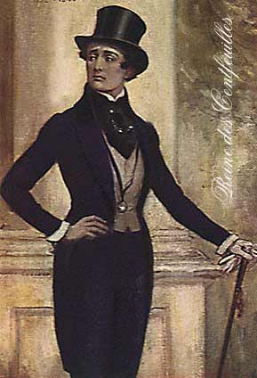
Вот мой Онегин на свободе:
Острижен по последней моде,
Как dandy лондонский одет —
И наконец увидел свет.

Slide 3
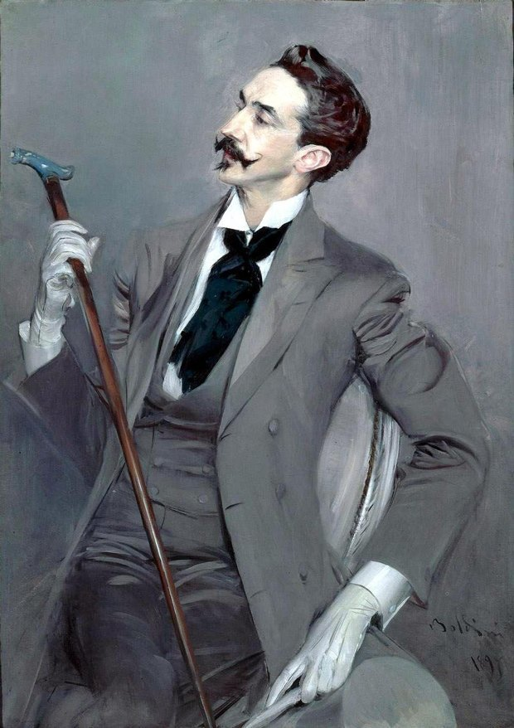
В конце XVIII в. Франция, пережившая кровавую революцию и практически лишившаяся старого светского общества, в течение нескольких столетий диктовавшая правила хорошего вкуса всей Европе, уступила место законодательницы мод чопорной Англии. Это привело к смене не только костюмов и причесок — изменились и требования, предъявляемые к представителям сильной половины человечества. На пике популярности — образ английского денди.

Slide 4
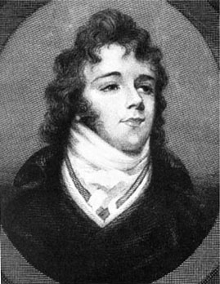
«Владей собой и ты будешь управлять миром», вот истинное кредо дендизма.
Одним из самых ярких представителей дендизма стал Джордж Браммел, которого называли «премьер-министром элегантности». Обладавший, по всеобщему признанию, безупречным вкусом, Браммел стал влиятельным человеком, другом и консультантом в вопросах моды будущего короля Георга IV. Он резко отличался от щёголей высшего общества, привлекавших всеобщее внимание экстравагантностью. Принципом Браммела была «заметная незаметность», — он носил безупречно сшитую одежду без аффектации и вёл себя со всей возможной естественностью. Его костюм был выражением крайнего аристократизма натуры. Низко оценивая общество, не владеющее формой культуры, олицетворением которой он являлся, Браммел тем не менее не нарушал его законов. Но он не скрывал своего презрения, подвергая насмешкам людей гораздо более знатных или способных.Противостояние свету знаменитого денди импонировало Байрону, которому приписывают высказывание, что лучше быть Браммелом, чем Наполеоном.
Джордж Браммел сформулировал свой собственный кодекс поведения, который в будущем трансформировался в моду дендистов. Три знаменитых правила:
1) ничему не удивляться;
2) сохраняя бесстрастие, поражать неожиданностью;
3) удаляться, как только достигнуто впечатление.

Slide 5
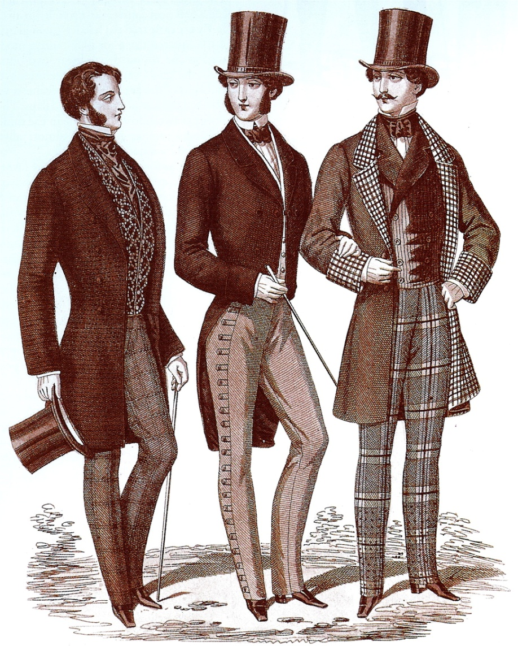
Как же должен был вести себя мужчина, чтобы прослыть законодателем мод? Одного следования новомодным тенденциям было явно недостаточно. Конечно, и новый фрак, и завитые волосы, и ухоженная внешность были просто необходимы, но образ денди требовал и многого другого, а именно — определенного поведения. Молодой человек мог называться денди, только если его образ был полон изящества, а разговор — ироничен, если в манере его поведения прослеживалось подлинное хладнокровие, а в позах и жестах — элегантность.
Денди был светским человеком, королем модных салонов и придворных балов, покорителем женских сердец. Разумеется, образ денди выбирали в основном молодые люди, так называемая золотая молодежь рубежа XVIII—XIX вв., имевшая достаточно средств для поддержания холеного и модного облика.
На формирование этого образа огромное влияние оказал галантный французский век, от которого английские модники унаследовали и любовь к дорогой одежде, и стремление ухаживать за своей внешностью, включая шлифовку ногтей, подводку бровей и наведение ровного тона лица. Но если для XVII в. были характерны пышность, обилие драгоценностей и роскошных кружев ручной работы, то в новом веке это сменилось элегантной простотой черного фрака, высоким черным цилиндром и дорогой изящной тростью.

Slide 6
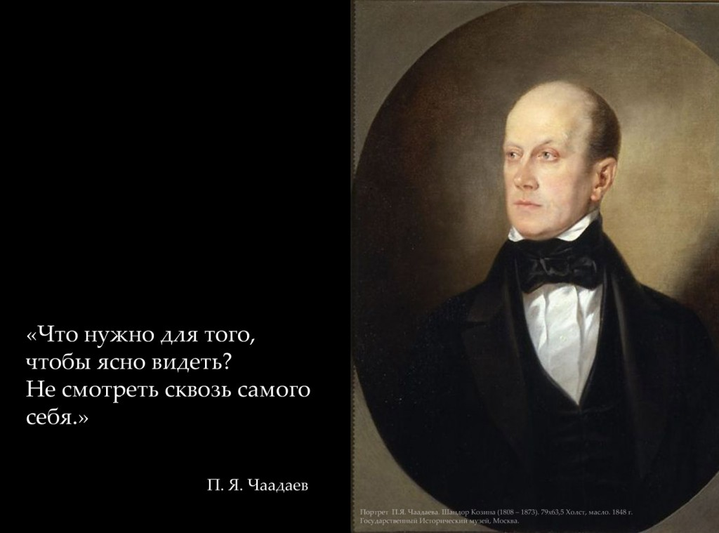
В России в начале ХIX столетия сложился свой дендизм с национальными чертами. В отличии от Англии с ее надменными и колкими денди, или с Францией, где представители этого движения были больше склоны к роскоши и гедонизму, российские молодые повесы вдохновлялись героическими планами, а так же безрассудными дуэлями, кутежом, проигрывания в карты целых состояний. Но, безусловно, среди них были мыслители, писатели, поэты, склонные к романтизму. Некоторые из российских денди являлись истинными патриотами и хотели исправить ужасающую, по их мнению, ситуацию в России того времени. Они писали философские трактаты, создавали тайные общества, судьба многих из них была трагична. Правительство их преследовало, общество их, в конечном счете, отвергало.
В этом контексте интересна судьба философа и публициста П. Чаадаева, который за свою критику правительства был признан сумасшедшим и труды его были запрещены в России. Многие считали его истинным денди.

Slide 7
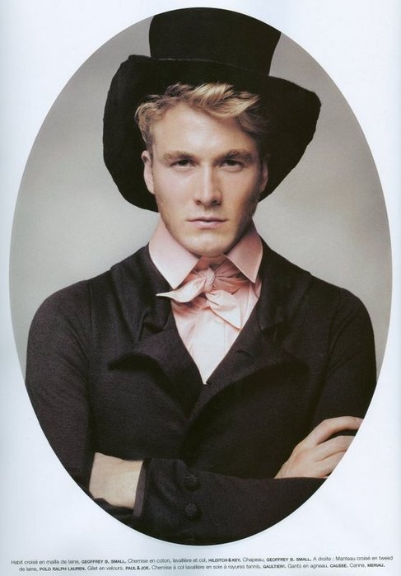
Настоящим денди считался не просто мужчина, умеющий модно одеваться , а тот, кто делал это так, будто у него получается это абсолютно спонтанно. Поэтому денди часто намеренно давали лакеям разнашивать свои костюмы, чтобы одежда имела слегка поношенный вид.
Светский образ, утонченный и немного женственный, требовал в то же время изрядной доли мужественности, так как за светским львом бесконечной вереницей тянулся шлейф его побед над женскими сердцами, так и над соперниками на многочисленных дуэлях по любому поводу — достаточно вспомнить дуэль Ленского с Онегиным из-за пустяковой ссоры на балу.

Slide 8
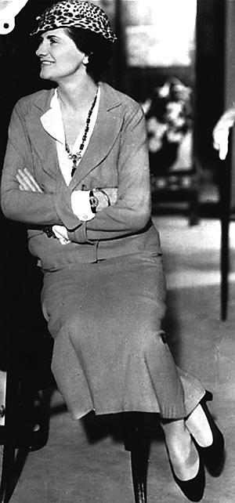
Были, конечно же, женщины -денди. Это были самые яркие представительницы своего времени — Жорж Санд, Коко Шанель, Марлен Дитрих, Зинаида Гиппиус.
Шанель однажды призналась Сальвадору Дали, что она «всю свою жизнь занималась тем, что переделывала мужской костюм в женский: жакеты, прически, галстуки, манжеты».
Стремление к дендистской непринужденности и сдержанности позволило Шанель революционным образом реформировать женский гардероб.

Slide 9

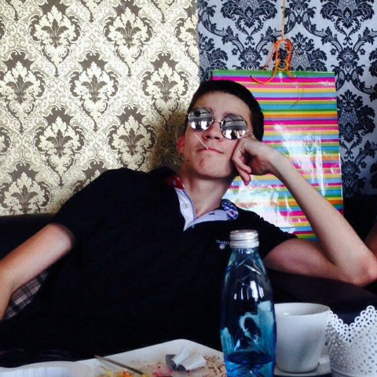
Денди современного времени.

Slide 10
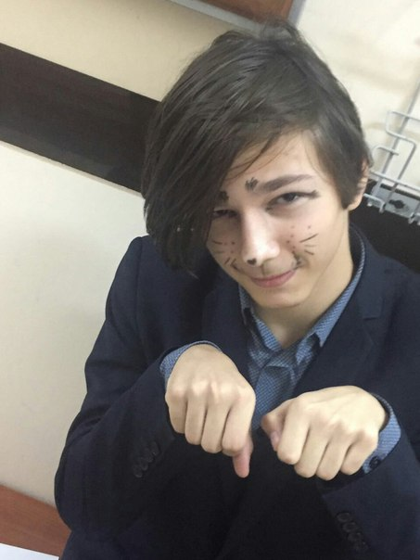


Slide 11
